Slide 1
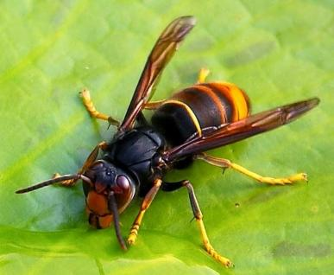
3-Le piégeage des frelons asiatiques

Slide 2
De l’importance du piégeage de printemps.
La reine fondatrice fécondée à besoin pour construire son nid primaire de sucre afin de réaliser l’enveloppe et ensuite les premiers rayons et alvéoles pour pondre et donner naissance à des ouvrières qui émergées, continueront la construction du nid primaire; elles s’occuperont à nourrir les larves pour faire croître la colonie. Les ouvrières auront, elles aussi, besoin de sucre pour leurs travaux de « maçonnerie » et d’élevage,
Pour piéger efficacement dans cette période là, il faut créer un appât sucré mais qui dégage des effluves odorants puissants suffisamment forts pour être détectés depuis de longues distances et servir de support à l’approche du piège et être attractifs.

Slide 3
L’APPÂT, « celui qui fonctionne et est éprouvé »
Comment le composer :
Pour le sucre on prendra un sirop de fruits rouges bon marché; ( Fraises, cassis, framboises, groseilles, etc..)’ entre 3 € et 5 € le flacon de 75 cl
Pour l’effluve attirant on utilisera la levure contenue dans la Bière par exemple.( 1,15 €/ 25cl)
Enfin pour ne pas attirer abeilles et autres pollinisateurs et les piéger inutilement on utilisera un répulsif avec un vin blanc/ rouge d’entrée de gamme et bon marché. ( 1,65 € / 75 cl)
Pour moins de 10 € on peut réaliser 3 x 75 cl d’appât ce qui permet de couvrir une période de 45 jours selon la météo.

Slide 4
LA RECETTE
3 Ingrédients selon LA Règle DES TROIS TIERS S’APPLIQUE:
      1/3 DE SIROP DE SUCRE
      1/3 DE BIERE
      1/3 DE VIN Blanc / rouge
Réalisation facile :
On prend une bouteille vide de 1 litre d’eau minérale vide.
On verse d’abord une canette de bière de 25 ou 33 Cl
On utilise la canette vidée comme dosette on la remplit de sirop de fruits rouges et on la verse dans la bouteille.
On verse dans la canette le vin blanc ou rouge et on le verse dans la bouteille,

Slide 5
LE OU LES PIEGES ,
1°) SE RAPPELER QUE C’EST LE FRELON ASIATIQUE QUE L’ON CHERCHE A DETRUIRE ET PAS D’AUTRES INSECTES / ABEILLES? OSMIES? BOURDONS? MOUCHES? PAPILLONS DE NUIT ETC.
Les grands principes.
Le piège devra donc être sélectif, c’est-à-dire ne concerner et détruire que le frelon asiatique.
Tout insecte non ciblé devra pouvoir sortir du piège par lui-même.
Tout insecte non ciblé ne doit pas pouvoir se noyer dans l’appât,
Le piège ne doit pas présenter un danger pour le public environnant.
A partir du 15 mai poser les réducteurs d’entrée anti-Vespa Crabo.

Slide 6
Comment répondre au cahier des charges ?
Prendre un piège dont le diamètre d’entrée n’excède pas 8 mm.
Les mailles des grilles d’évasion ne doivent pas être inférieures à 6,5 mm
L’appât liquide doit être séparé de la chambre de capture par un grillage à maille fine.
On doit pouvoir recharger l’appât sans ouvrir la chambre de capture et se mettre en danger sinon:
Mettre le soir le piège dans un congélateur, quand tous les fa sont gelés, les retirer tout en en laissant quelques uns, même morts, leurs phéromones attirent les autres FA

Slide 7
GESTION DE L’APPÂT
Selon les conditions météorologiques, Vent / température l’ appât évolue et change de texture.
    L’alcool s’évapore et l’aspect répulsif diminue
    La levure diminue en émanations le piège est moins décelé à distance
    Le sirop s’épaissit, sa partie liquide s’étant évaporée, il se transforme en fond pâteux et gluant.
De 8 à 10 jours en moyenne, moins s’il fait très chaud, il faut recharger le piège avec un appât neuf.

Slide 8
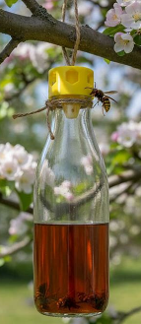
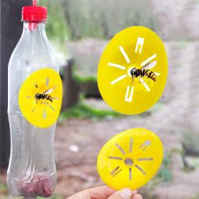
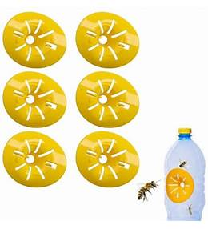
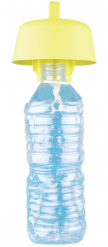

LE CHOIX DU PIEGE
Le piège bouteille ou cloche non sélectif et basé sur la noyade des insectes piégés est prohibé (Risque d’amende de 135€ pour mise en danger de l’entomofaune par les agents de l’ OFB !)
Puisque ce sont les effluves qui rayonnent à distance et attirent les FA on doit en toute logique opter pour un piège où l’air / les brises traversent le piège pour transporter les phéromones des levures et du sucre.
On évite donc tous les pièges « cul de sac » avec une seule entrée, (Bidon avec 1 seul cône d’entrée, boite avec 1 seul cône d’entrée.

Slide 9
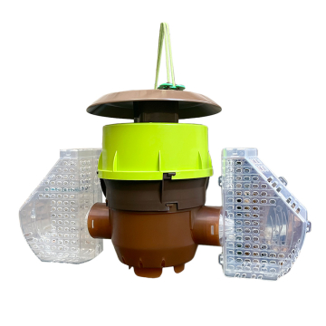
LES PIEGES QUI ONT FAIT LEUR PREUVE
PIEGE BEEVITAL
ENVIRON 45 €

Slide 10
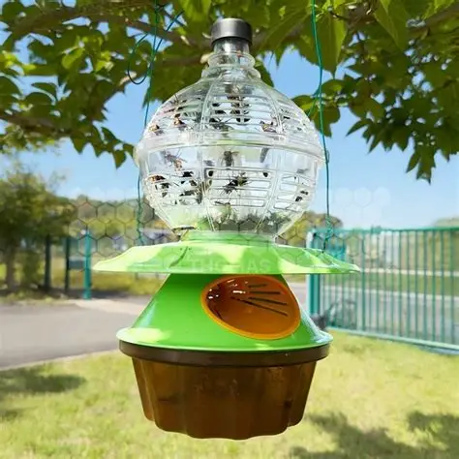
LES PIEGES QUI ONT FAIT LEUR PREUVE
PIEGE dit « Japonais »
ENVIRON 35 €

Slide 11
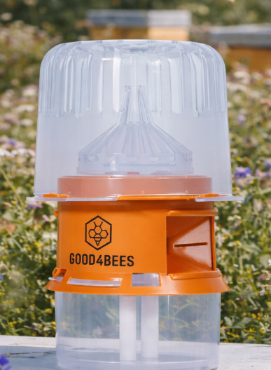
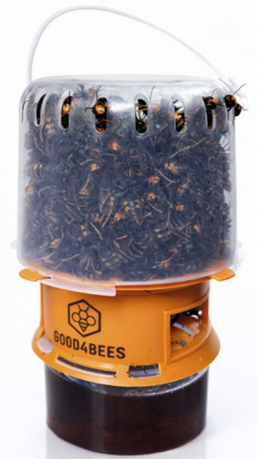
LES PIEGES QUI ONT FAIT LEUR PREUVE
Good4BeeS de chez NATURAPI
Environ 20 €

Slide 12
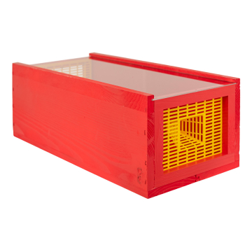
LES PIEGES QUI ONT FAIT LEUR PREUVE
Piège dit
Red Trap
Environ 32 €

Slide 13
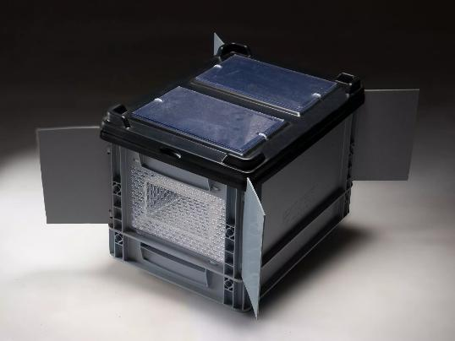
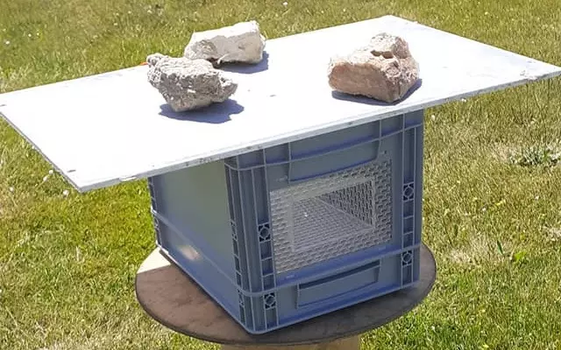
LES PIEGES QUI ONT FAIT LEUR PREUVE
Piège Jabeprode
ENVIRON 65 €

Slide 14
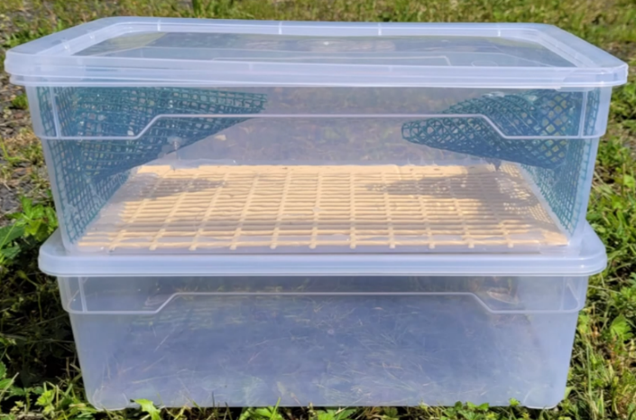
LES PIEGES QUI ONT FAIT LEUR PREUVE
Piège Double bac fait maison
Environ 15 €

Slide 15
LA CAMPAGNE DE PRINTEMPS
Tous ces pièges sont destinés à capturer les reines fondatrices en sortie d’hiver et limiter le nombre d’ouvrières affectées à la construction du nid primaire pour la période de fin février à mi–mai,
L’émergence de gynes est liée aux conditions de températures essentiellement. Dès que l’on observe des températures supérieures à 13° pendant au moins 3 jours consécutifs (jour et nuit) on peut s’attendre à voir les premières fondatrices sortir.
Il faut mettre les pièges en place quelques jours avant pour être sûr de ne pas manquer les premières !
Tout ce que l’on prendra dès le début ce sera autant de nids secondaires en moins l’été prochain.

Slide 16
PIEGEAGE ET PROTECTION EN PHASE 2
Un nid primaire non détecté, une fondatrice non détruite c’est l’assurance de voir un nid secondaire se mettre en place dans le secteur pour la période de juillet à Novembre.
L’impact de cette colonie secondaire va être dommageable pour tous les insectes dans un rayon de 500 m autour du nid et s’il y a un rucher dans ce périmètre cela va être l’hallali sur les ruches !
Outre la prédation directe, - (le FA attrape une abeille, la décapite et coupe son abdomen pour ne conserver que le thorax qui est la source de corps gras , très riche en protéines dont il a besoin pour élever et nourrir ses larves dans le nid) les FA faisant le siège de la planche d’envol de la ruche provoque un stress incapacitant chez les abeilles;
Si un seul FA se présente les « gardiennes » de la ruche se sacrifient et attaquent le FA, mais quand il y a une vingtaine de FA sur la planche d’envol les abeilles ne sortent plus. Pas de sortie, implique pas de rentrée de pollen et nectar, les abeilles consomment les réserves faites et la colonie meurt par famine.

Slide 17
changement de régime
Si les pièges à appâts sucrés pourront toujours prendre des Fa pendant la période estivale et automnale, plus la saison avançant , plus la priorité des FA sera de trouver les protéines nécessaires au nourrissement des larves.
On peut alors remplacer l’appât sucré par des appât protéinés ( pâté à chat, talon de jambon, tripailles de poisson,,,,,)
Mais la pression devenant trop forte l’été avançant, le piégeage ne suffit plus, il faut défendre les ruches.
L’objectif est de diminuer la pression sur l’entrée de la ruche,
En masquant la vue des FA sur les abeilles, (principe des tentes)
Rendre plus difficile l’accès à la planche d’envol sinon l’interdire ( Muselières)
dérouter les FA en facilitant entrée et sortie rapide des abeilles, (Système Norma de muselière à tubes)
et continuer à détruire tout ce que l’on peut lors de leur venue au rucher ( Harpe électronique & nasse)
Rechercher les nids et les faire détruire via la méthode du « pot »

Slide 18
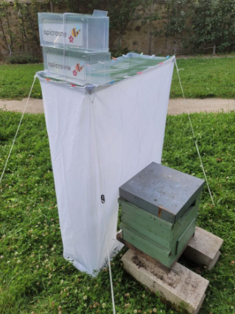
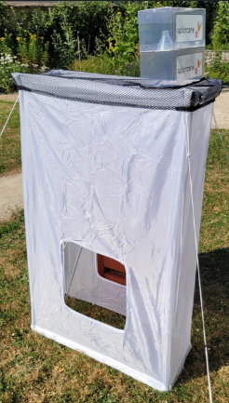
MASQUER LES ABEILLES;
Un système de tente en tulle léger permet cet artifice.

Slide 19
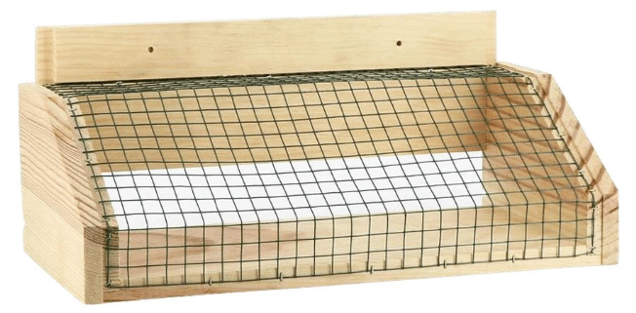
Les muselières grillagées
Objectif empêcher l’accès à la planche d’envol et à l’entrée de la ruche l’abeille rentrant rapidement à travers le grillage est protégée le temps de rentrer dans la ruche

Slide 20
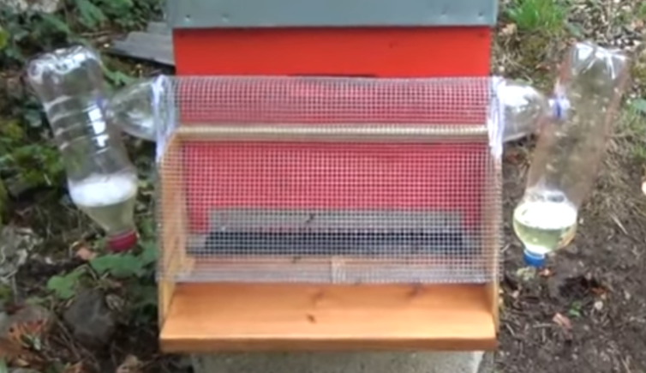
MUSELIERE piège DIT DE « fERNANDO »
Objectif : on n’empêche pas le FA d’accéder à la planche d’envol mais s’il y arrive il n’en repart pas et finit sa vie dans les bouteilles pièges latérales

Slide 21
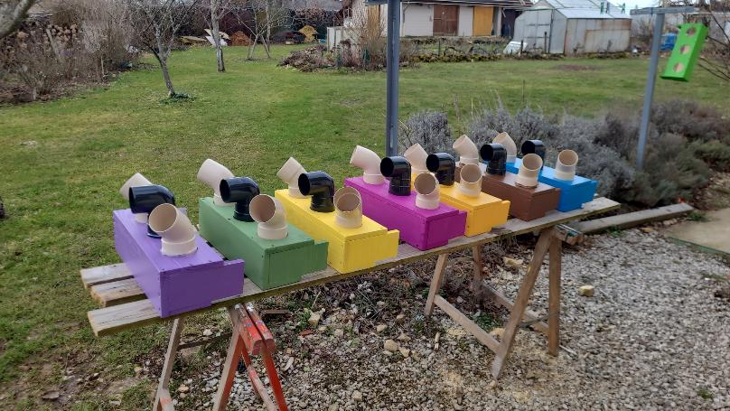
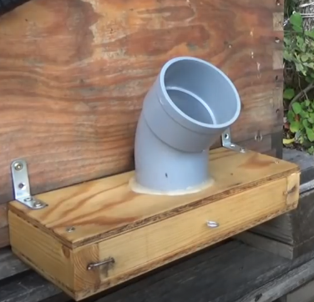
Muselière à tubes de type Norma
Principe. De la planche d’envol l’abeille voit la lumière plus « claire » dans les tubes couleur sable avec sortie à 45° Quand elle sort du tube elle est à vitesse de croisière donc rapide, un FA en embuscade devant la ruche n’a pas le temps de la voir sortir n’ayant le visuel que trop tardivement. L’abeille rentre également à vitesse de croisière dans le tube sombre à 90° elle disparait rapidement à la vue d’un FA embusqué devant la ruche.
Construction « maison »

Slide 22
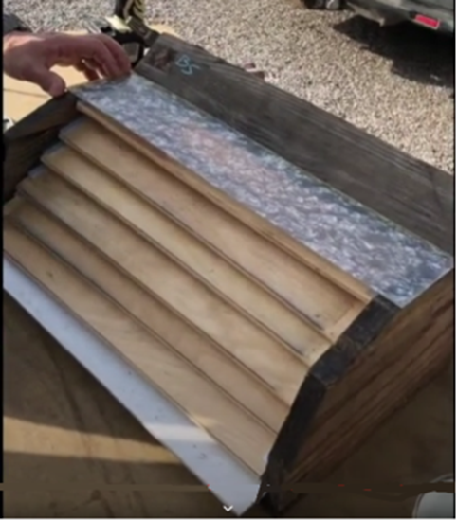
Muselière à lames
Des lames de sommier récupérées sont disposées sur un coffre en échelons dégradés avec un intervalle entre deux lames horizontales de 6,5 mm.
Même principe, masquer la vue de l’abeille au FA quand elle sort entre deux lames elle a sa vitesse d’envol de croisière et donc est rapide.
Quand elle rentre à peine posée sur une des lames elle disparait rapidement à la vue du Frelon.
Avec 6 intervalles sur toute la largeur de la ruche les entrées et sorties multiples ne sont pas gênées. La cadence peut être élevée !

Slide 23
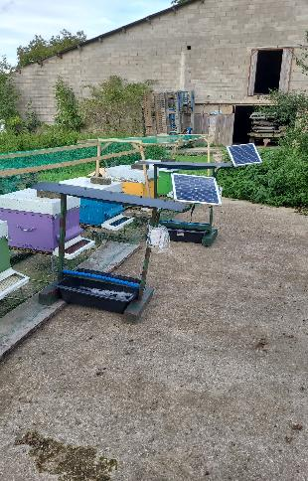
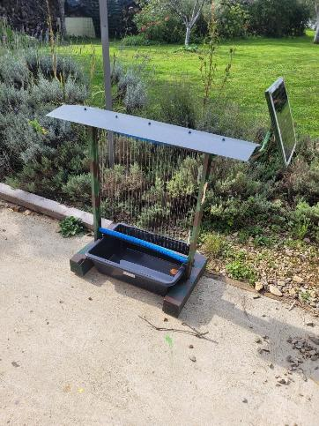
Destruction des FA au Rucher
LA HARPE électronique
Objectif: capter les vols de frelons devant les ruches à travers une trame de fil à haute tension et les électrocuter . (Coût de revient 80 € fait maison )

Slide 24
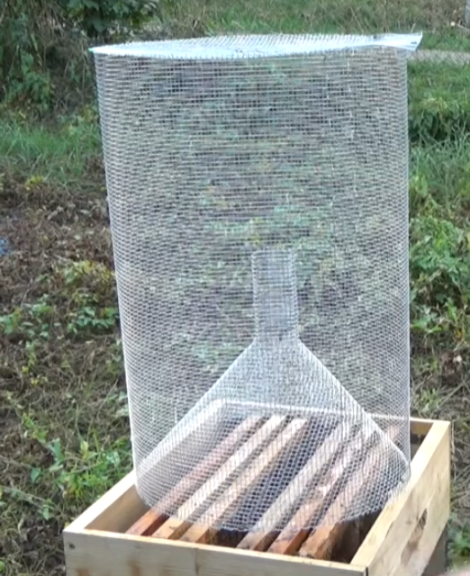
LA NASSE DITE « Coréenne »

Slide 25
Protéger c’est bien éradiquer c’est mieux !
Une méthode pour traquer les frelons asiatiques et les pister jusqu’à leur nid a été mis au point par certains apiculteurs et la méthode dit du « Pot » semble donner et a donné de bons résultats. Le nombre de nids détectés par cette méthode a été conséquent et tous les nids secondaires ainsi trouvés ont pu être détruits.
C’est l’objet d’une autre présentation.
Merci pour votre attention
Questions /partages : c’est à vous !

